Slide 1
Modelovanie kontextov s účelom objavenia skrytých kontextov
(apríl 2011)
Dušan Zeleník
Mária Bieliková

Slide 2
Získavanie kontextov
?
prostredie
kontexty
odporúčania

Slide 3
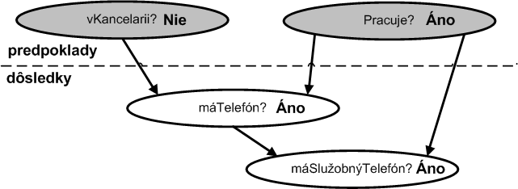
Vzťahy medzi kontextami
logické vzťahy
pravidlový
systém
pravdepodobnostné vzťahy
pozorovanie davu
Bayesove siete
vzťahy podobnosti
ontológia
inštancie konceptov
(Krause et al., 2007)
(Xiao et al., 2010)

Slide 4
Ako využiť kontexty?
odporúčanie
používateľ x položka -> záujem
používateľ x položka x prostredie -> záujem
prostredie = lokalita x čas x ... x kontextn-1 x kontextn
adaptácia, automatizácia, predikcia správania
výber hudby ak je šofér ospalý
zhasnutie svetla ak človek zaspal
optimalizácia práce
zvýšenie čítanosti článkov

Slide 5
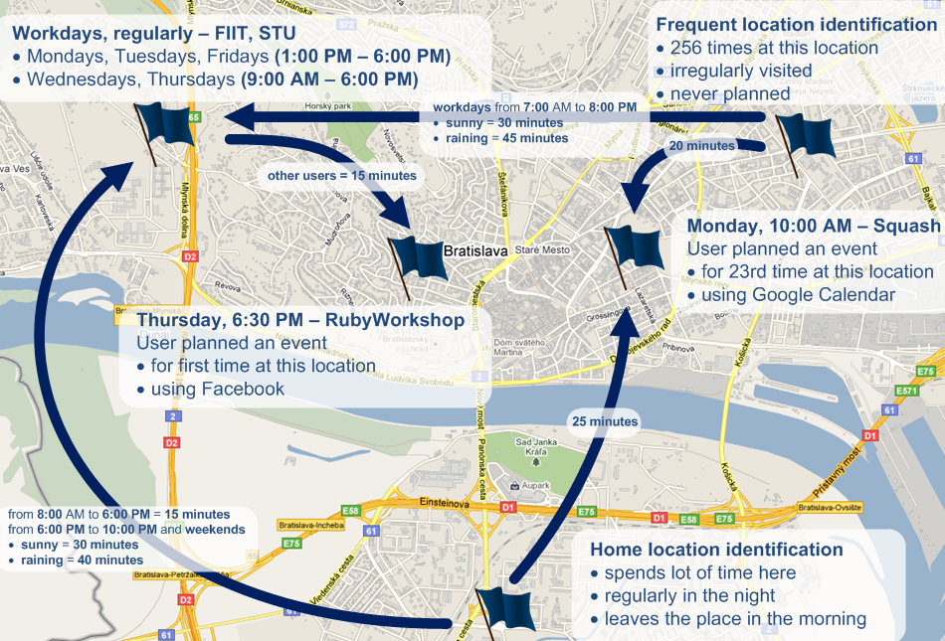

Slide 6
Ako objaviť skryté kontexty?
kontext času
prečítaných z kategórie
???
deň v mesiaci
kontext času x skrytý kontext
K je množina viditeľných/známych kontextov
H je množina skrytých kontextov
K^{n} → H^{m}

